Slide 1
第十章 第二型积分习题课
一、主要内容
（一）曲线积分与曲面积分
（二）各种积分之间的联系

Slide 2
（一）曲线积分与曲面积分
第一类（对弧长）
的曲线积分
第一类（对面积）的
的曲面积分
曲线积分
曲面积分
定义
联系
计算
定义
联系
计算
第二类（对坐标)
的曲线积分
第二类（对坐标）
的曲面积分

Slide 3
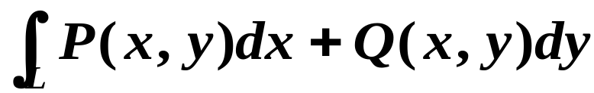
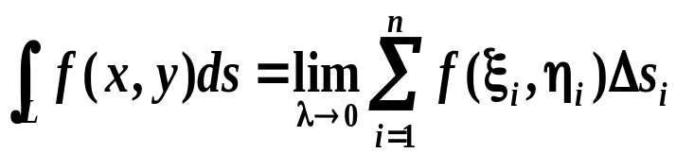
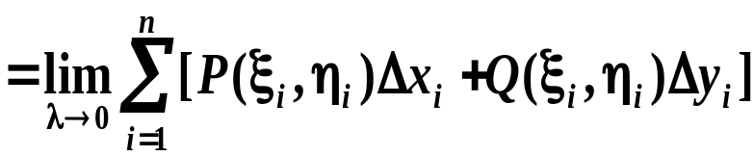
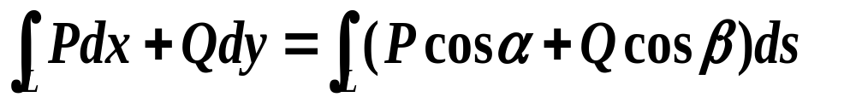
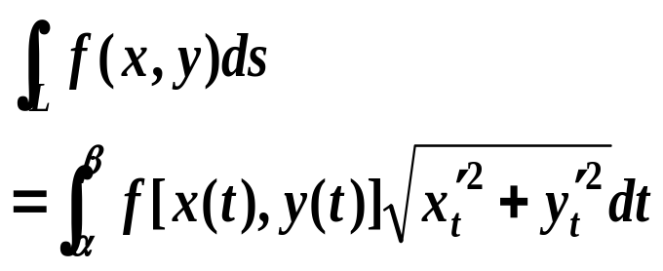
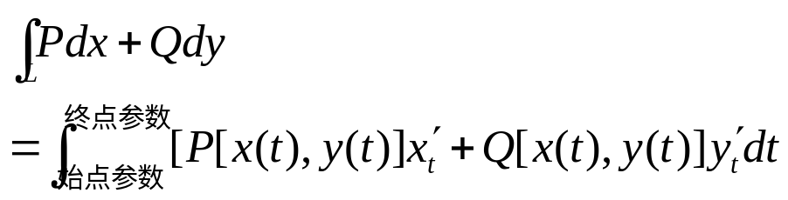

曲 线 积 分
对弧长的曲线积分
对坐标的曲线积分
定义
联系
计
算
三个代换
二代一定 (与方向有关)

Slide 4
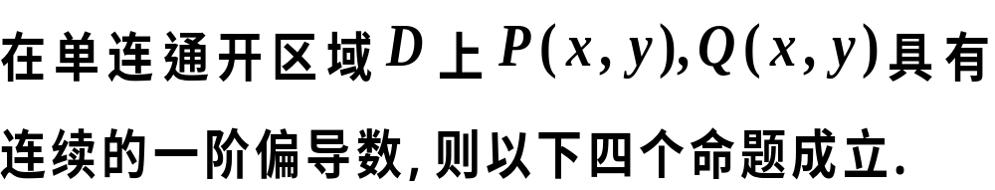
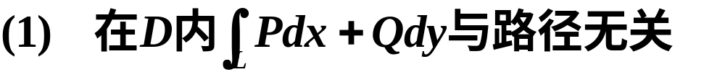
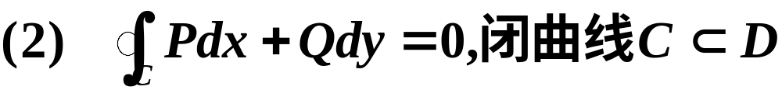
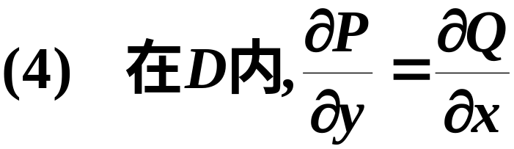
与路径无关的四个等价命题
条件
等
价
命
题

Slide 5
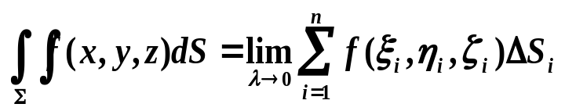
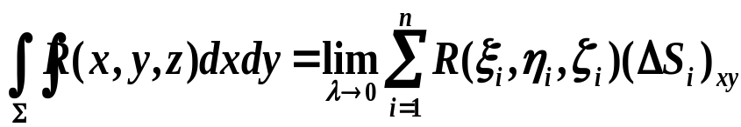
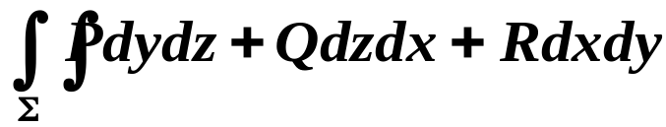
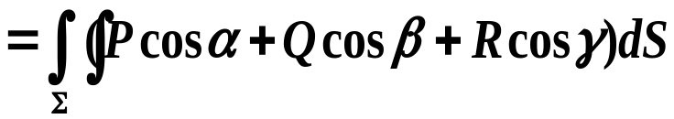
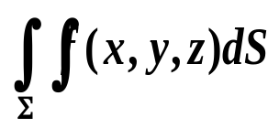
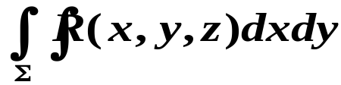
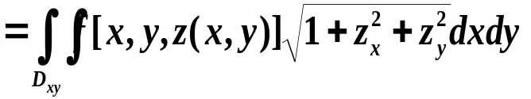
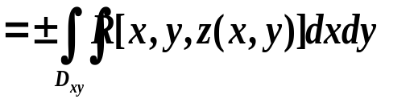
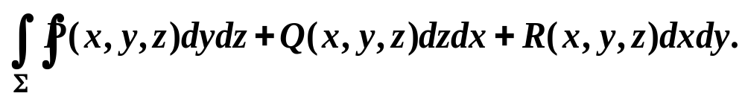
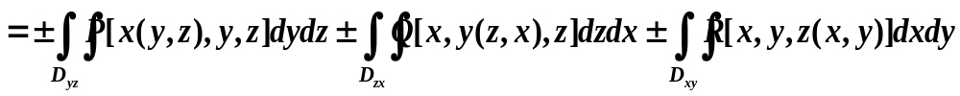
曲 面 积 分
对面积的曲面积分
对坐标的曲面积分
定义
联系
计
算
一投,二代,三换(与侧无关)
一投,二代,三定号 (与侧有关)

Slide 6
（二）各种积分之间的联系
定积分
计算
曲线积分
Green公式
Stokes公式
计算
计算
曲面积分
重积分
Guass公式

Slide 7
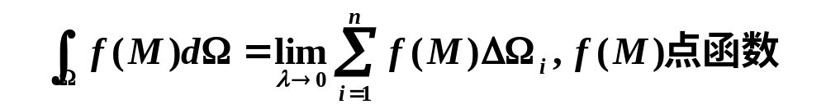
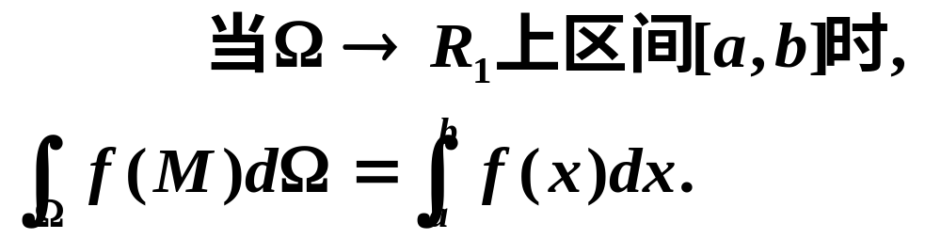
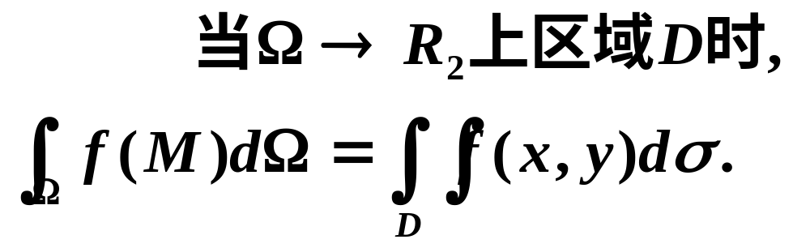
积分概念的联系
定积分
二重积分

Slide 8
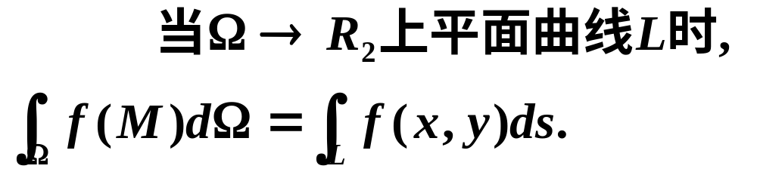
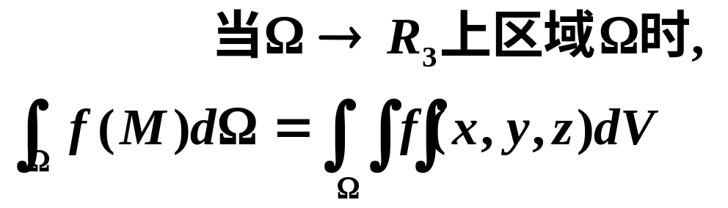
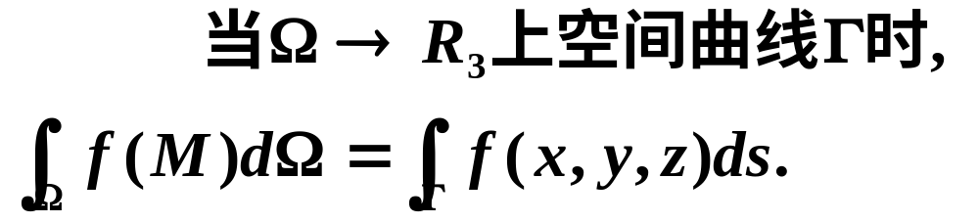
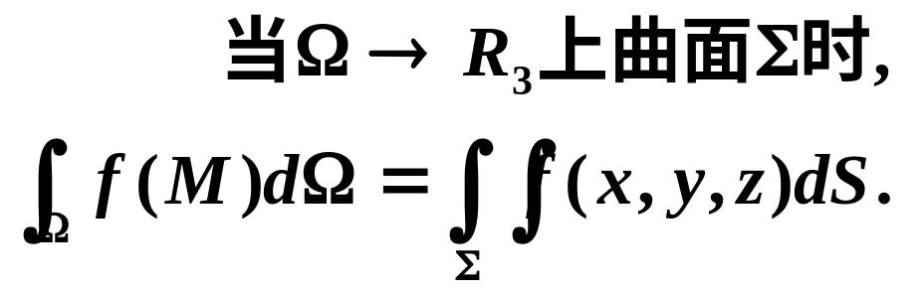
曲线积分
三重积分
曲线积分
曲面积分

Slide 9
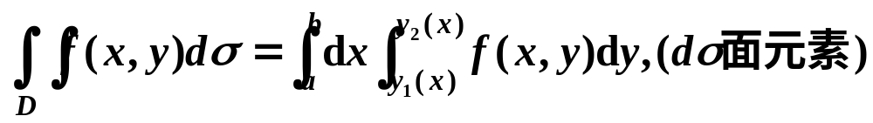
计算上的联系

Slide 10
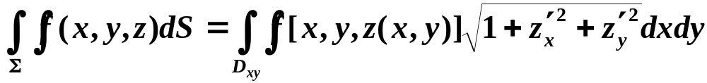
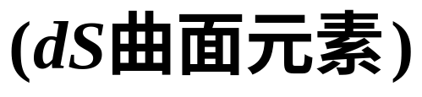
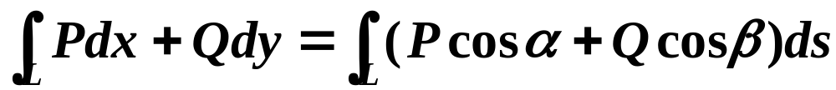
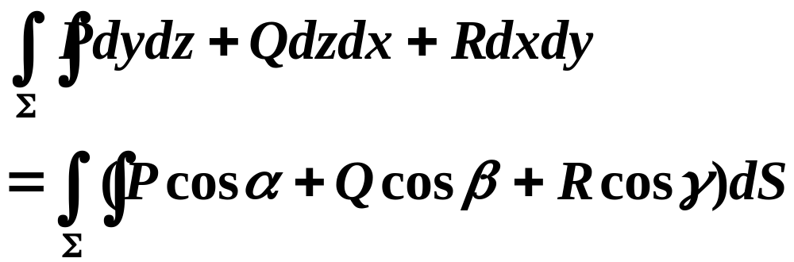
其中

Slide 11
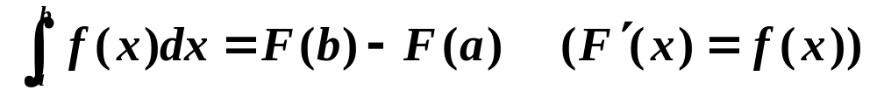
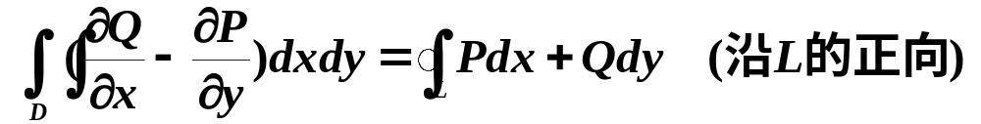
理论上的联系
1.定积分与不定积分的联系
牛顿--莱布尼茨公式
2.二重积分与曲线积分的联系
格林公式

Slide 12
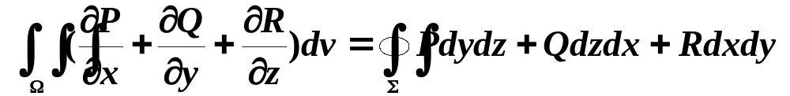
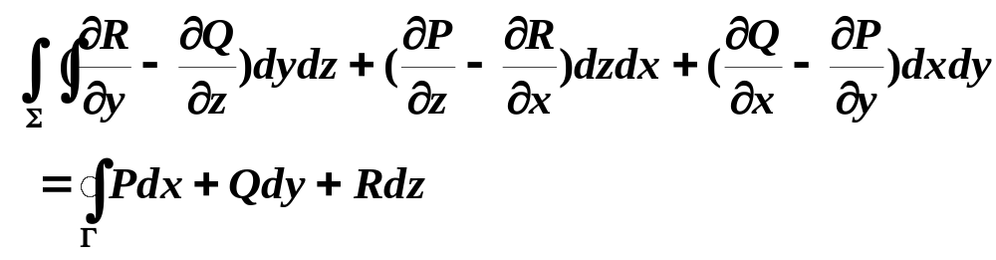
3.三重积分与曲面积分的联系
高斯公式
4.曲面积分与曲线积分的联系
斯托克斯公式

Slide 13
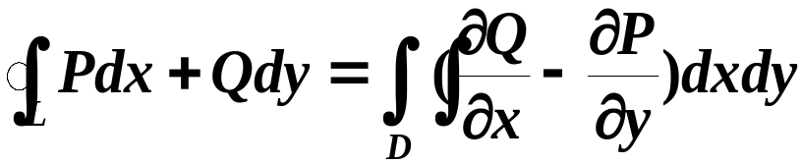
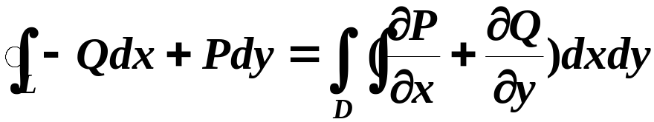
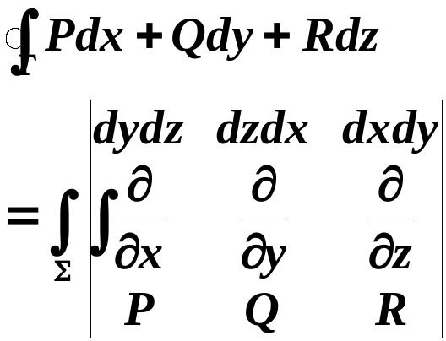
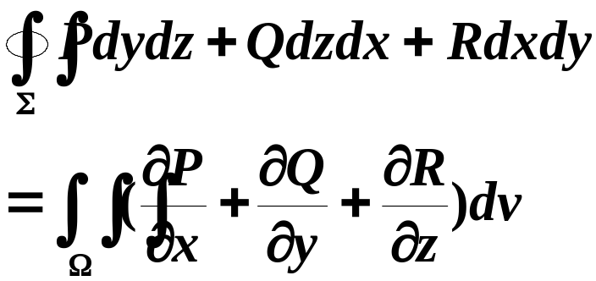
Green公式,Guass公式,Stokes公式之间的关系
Green公式
或
推广
推广
Stokes公式
Guass公式

Slide 14
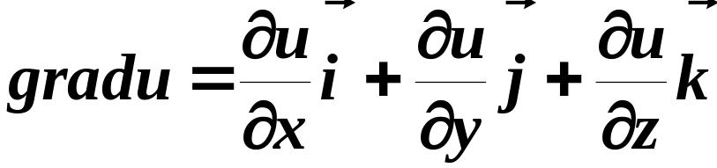
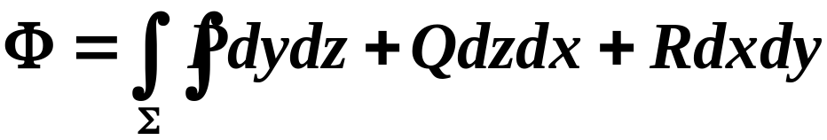
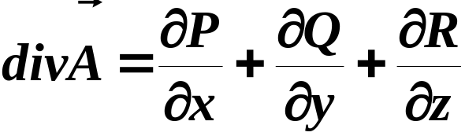
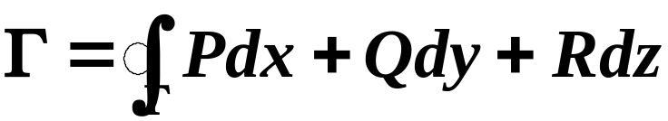
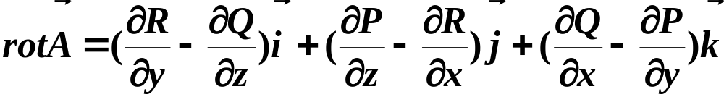
（三）场论初步
梯度
通量
散度
环流量
旋度

Slide 15
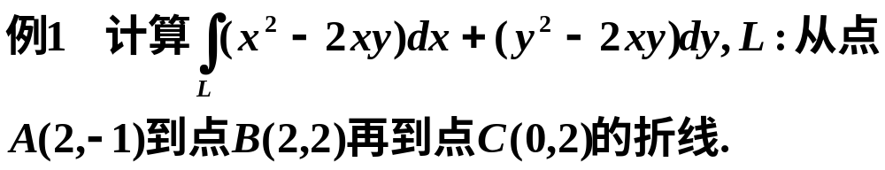
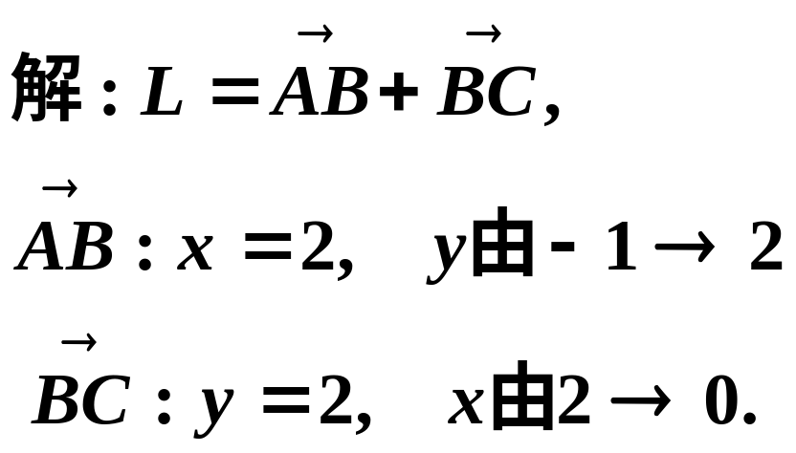
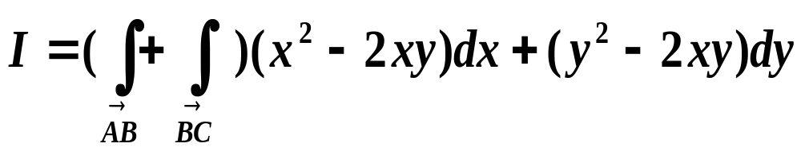
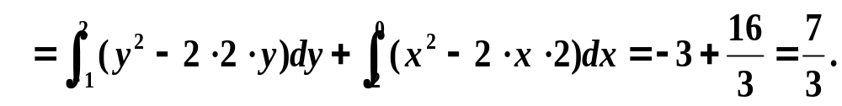
二、典型例题
y
B(2,2)
C(0,2)
O
x
A(2,-1)

Slide 16
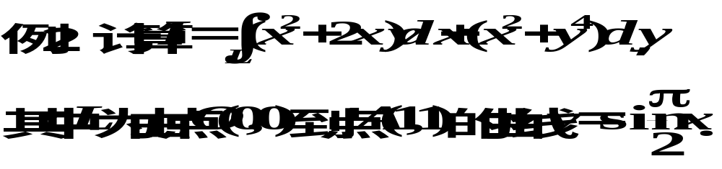






思路:
非闭
闭合
非闭
补充折线用格林公式或直接计算
闭合

Slide 17










解

Slide 18




解
(如下图)

Slide 19












Slide 20





例4
解
利用三合一投影法

Slide 21








Slide 22





z
x

Slide 23





z
O
y
x

Slide 24




















Slide 25


解
(如下图)

Slide 26










Slide 27









Slide 28

测 验 题

Slide 29


Slide 30


Slide 31


Slide 32


Slide 33


Slide 34


测验题答案

Slide 35


